Slide 1
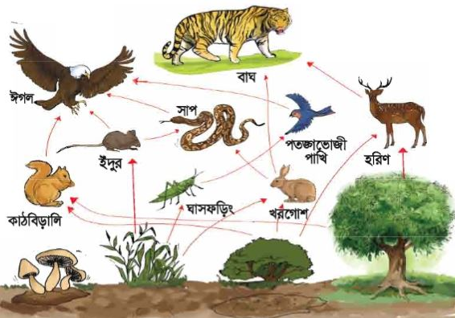
আজকের পাঠে সবাইকে স্বাগত

Slide 2


পরিচিতি
মো:সারওয়ার জাহান
সহকারী শিক্ষক
রামনগর সরকারি প্রাথমিক বিদ্যালয়
গোদাগাড়ী, রাজশাহী।
মোবাইল নং : ০১৭৬৬৬০৭৫৩৬।
শ্রেণি : পঞ্চম
বিষয় : প্রাথমিক বিজ্ঞান
অধ্যায় : ০১
সময় : ৪৫ মিনিট
তারিখ : ২৫/১০/২০১৯

Slide 3


প্রিয় শিক্ষার্থীবৃন্দ, চলো আমরা একটি ভিডিও দেখি।
ভিডিওতে আমরা কী দেখলাম?

Slide 4

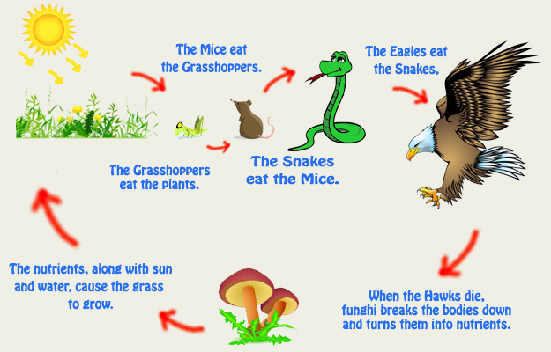
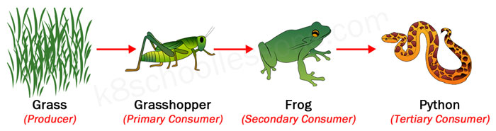
ঘাস ফড়িং, ব্যাঙ, সাপ ও ঈগলের মাঝে যে সম্পর্ক দেখছি তাকে কী বলে?
সবুজ ঘাস সূর্য থেকে কী গ্রহণ করছে?
সাপ কী খাছে?
ঘাস ফড়িং কী খাছে?
ব্যাঙ কী খাচ্ছে?
নিচের প্রবাহ চিত্রটি দেখ
ঈগল
সৌরশক্তি
সবুজ ঘাস
ঘাস ফড়িং
ব্যাঙ
সাপ
খাদ্য শৃংখল।
আলো থেকে শক্তি গ্রহণ করছে।
ব্যাঙ খাচ্ছে।
ঘাস খাচ্ছে।
ঘাস ফড়িং খাচ্ছে।

Slide 5
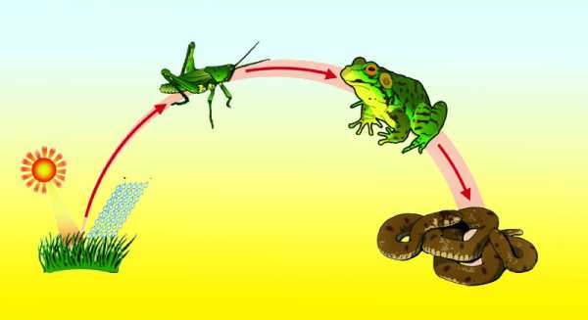
আজকের পাঠ
খাদ্য শৃংখল ও খাদ্য জাল

Slide 6
শিখনফল
এই পাঠ শেষে শিক্ষার্থীরা-
খাদ্য শৃংখল কী তা বলতে পারবে;
খাদ্য জাল কী তা বলতে পারবে;
খাদ্য এবং খাদকের মধ্যকার পার্থক্য কী তা উল্লেখ করতে পারবে;
খাদ্য শৃংখলের মাধ্যমে সৌরশক্তি জীবে সঞ্চারিত হয় তা ব্যাখ্যা করতে পারবে।

Slide 7

প্রশ্ন- উদ্ভিদ কোথা থেকে শক্তি পায়?
নিচে কী দেখতে পাচ্ছ?
আলোক শক্তি
সবুজ ঘাস
উত্তর- সবুজ উদ্ভিদ সূর্য থেকে শক্তি পায়।

Slide 8
নিচের প্রবাহ চিত্রটি দেখ
ঘাস ফড়িং কীভাবে শক্তি পেয়ে থাকে?
শক্তি
ঘাস ফড়িং
সবুজ ঘাস
ঘাস ফড়িং, সবুজ উদ্ভিদকে খাদ্য হিসাবে গ্রহণ করে এবং শক্তি পেয়ে থাকে।

Slide 9
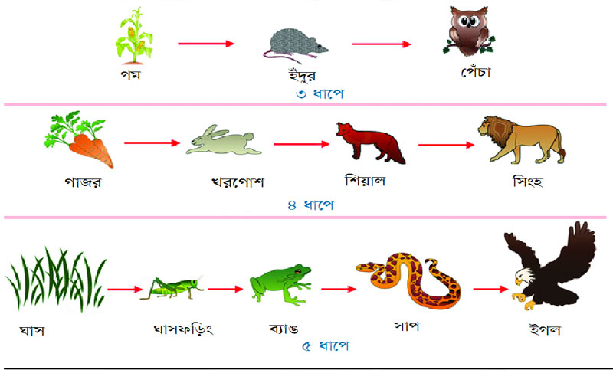
একক কাজ
খাদ্য শৃংখল ও খাদ্য জাল বলতে কী বুঝায় তা লেখ?

Slide 10
ব্যাঙ কীভাবে শক্তি পেয়ে থাকে?
শক্তি
ঘাস ফড়িং
ব্যাঙ
ব্যাঙ, ঘাস ফড়িংকে খাদ্য হিসাবে গ্রহণ করে এবং শক্তি পেয়ে থাকে।

Slide 11
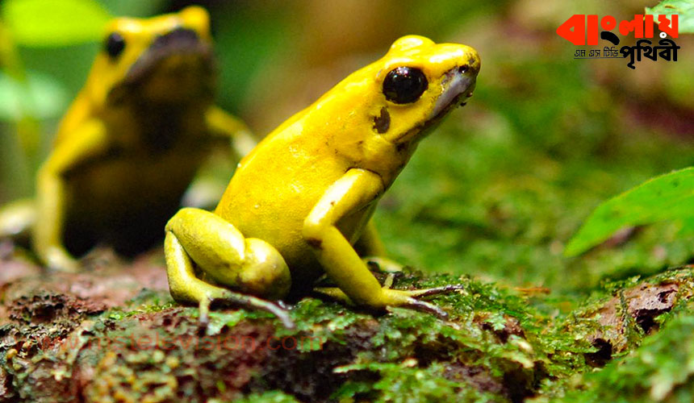
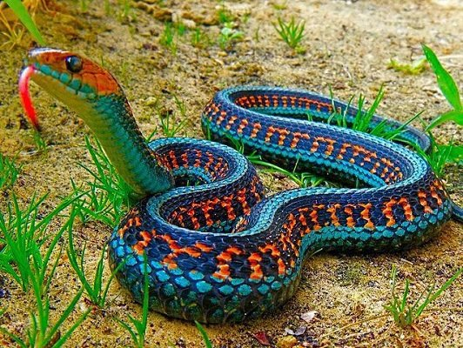
সাপ কীভাবে শক্তি পেয়ে থাকে?
সাপ কী খায়?
শক্তি
ব্যাঙ
সাপ
সাপ, ব্যাঙকে খাদ্য হিসাবে গ্রহণ করে এবং শক্তি পেয়ে থাকে।

Slide 12
জোড়ায় কাজ
খাদ্য এবং খাদকের মধ্যকার পার্থক্য
কে খায়
কে খায়
কে খায়
কে খায়
খাদ্য এবং খাদকের মধ্যকার পার্থক্য কী তা জোড়ায় আলচোনা করে লিখ।

Slide 13

ঈগল কীভাবে শক্তি পাচ্ছে?
শক্তি
সাপ
ঈগল
ঈগল, সাপকে খাদ্য হিসাবে গ্রহণ করে এবং শক্তি পেয়ে থাকে।

Slide 14
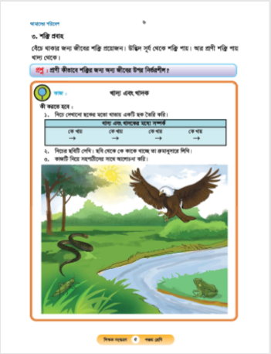
পাঠ্য বইয়ের সাথে সংযোগ
তোমার প্রাথমিক বিজ্ঞান বইয়ের ৫ নং পৃষ্ঠা খুলে মনযোগ সহকারে পড় ।

Slide 15
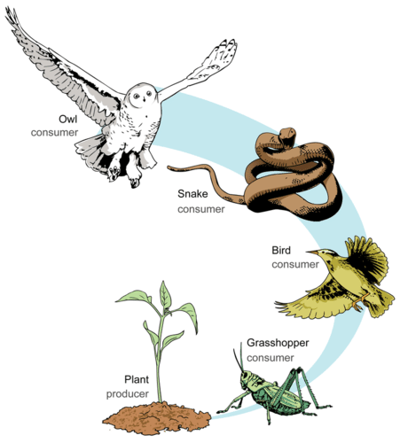
দলগত কাজ
কীভাবে সৌরশক্তি জীবে সঞ্চারিত হয় তা আলোচনা করে পোষ্টার পেপারে লিখ?

Slide 16
মূল্যায়ন
নিচের প্রশ্নগুলোর উত্তর দাও -
প্রশ্ন-১ খাদক বলতে কী বুঝ?
উত্তর: যে বা যারা খাদ্য খায় তাকে খাদক বলে।
প্রশ্ন-২. শক্তির প্রধান উৎস কী?
উত্তর: শক্তির প্রধান উৎস সূর্য।
শূন্যস্থান পূরণ কর -
শক্তির
বেঁচে থাকার জন্য জীবের ----------প্রয়োজন।
উদ্ভিদ --------থেকে শক্তি পায়।
প্রাণি শক্তি পায় ----------থেকে।
সূর্য
খাদ্য

Slide 17
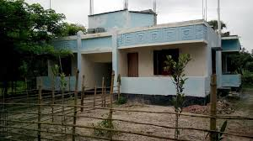
বাড়ির কাজ
শক্তির প্রবাহ চিত্রটি লিখে আনবে।

Slide 18
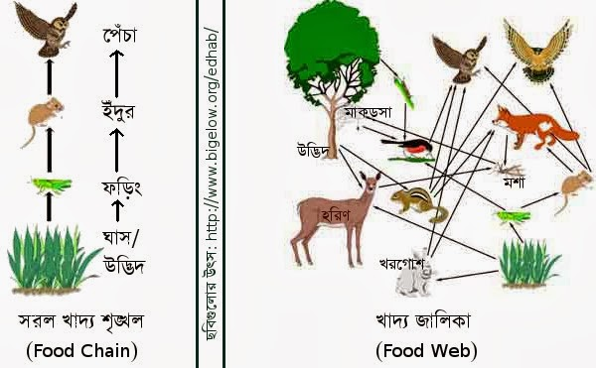
ধন্যবাদ

